Slide 1
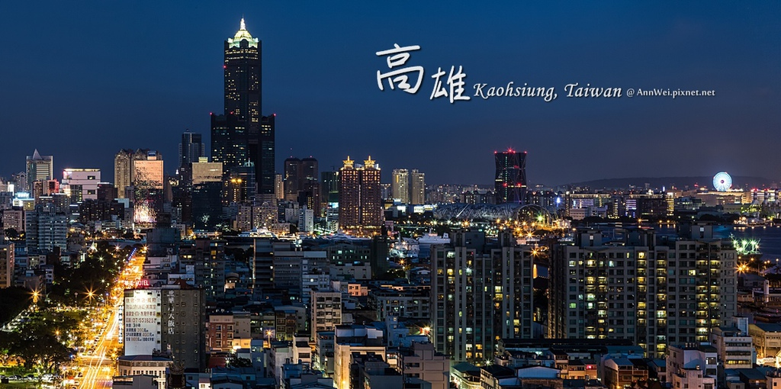
ARROW CELESTIAL
2017世界傳統射箭嘉年華
楊于孟 陳盈縈 吳迎韶 何姵萮
僑光科技大學 指導老師：歐芳君 黃意文

Slide 2
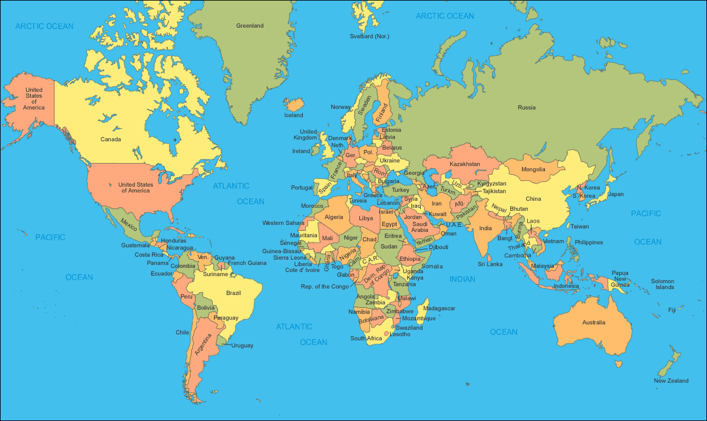
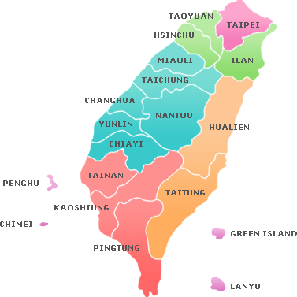

Slide 3
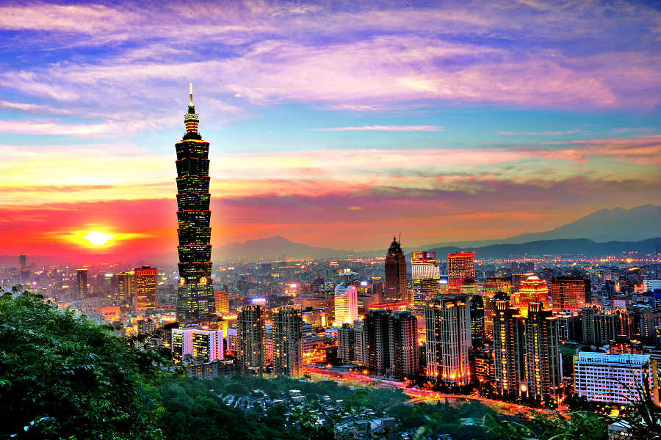
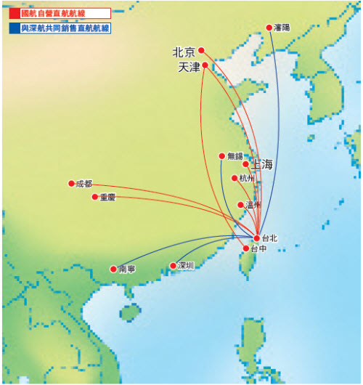
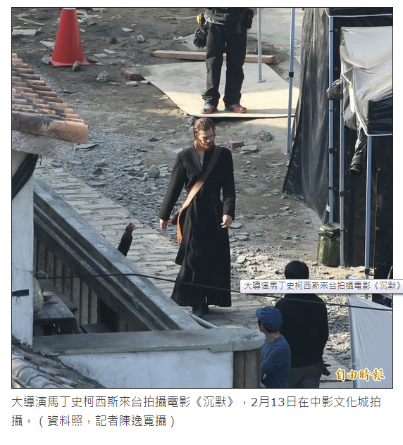




為什麼是台灣？

Slide 4
高雄

Slide 5
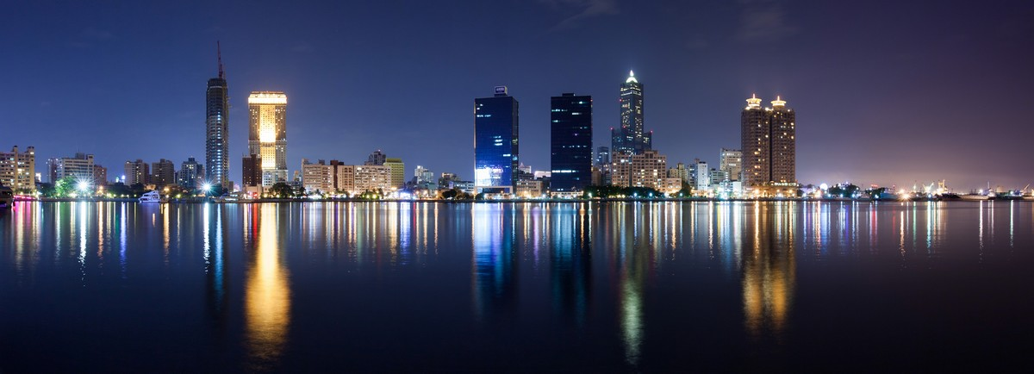
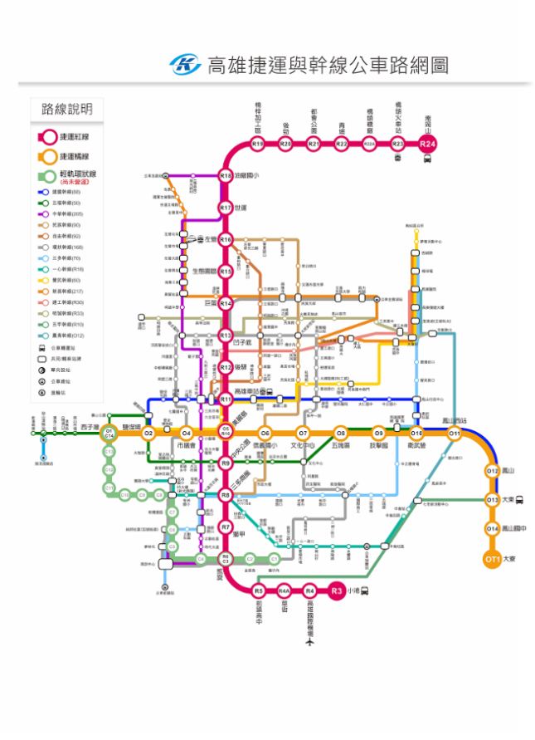
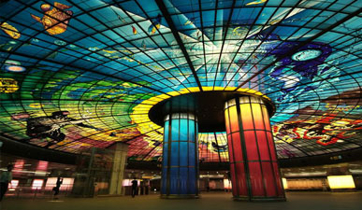


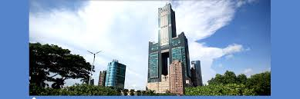
為什麼是高雄？
交通
文化
住宿
氣候

Slide 6
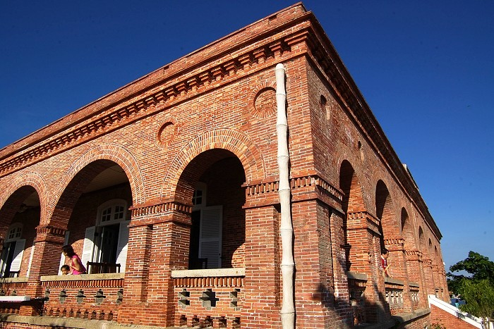
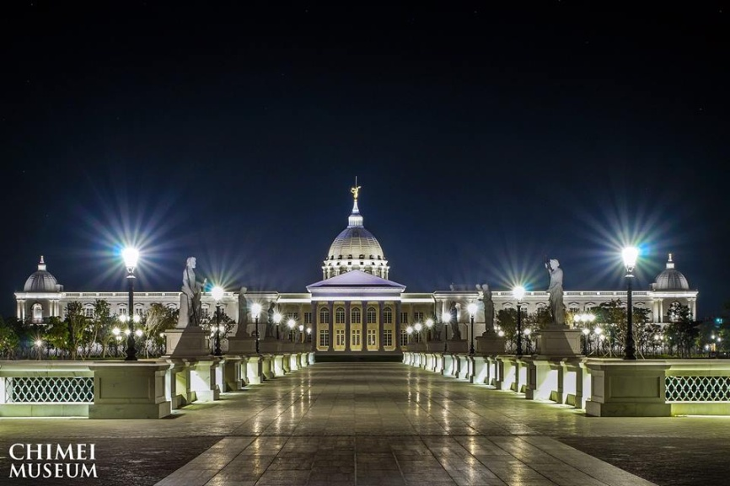
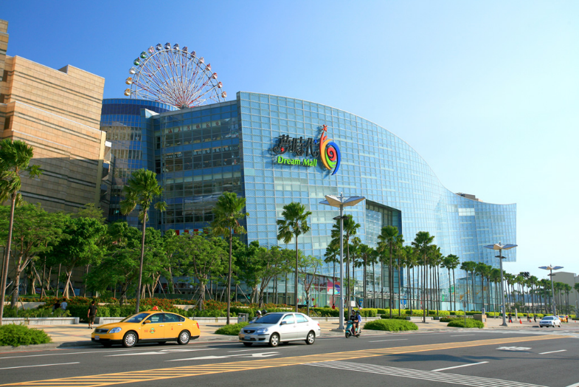
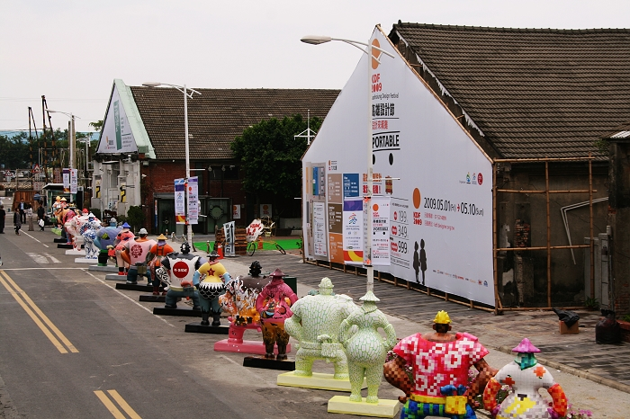
為什麼是高雄？
觀光資源

Slide 7



第一天
開幕典禮(世運主場館)
宣言 10:00-10:10
致詞 10:10-10:25
開場表演
客家八音 10:25-10:45
雲門舞集 10:45-11:10
內門宋江陣 11:10-11:30
遊行 11:30-12:00
射箭比賽
限時射擊 13:30-15:00
擊速迷宮 15:00-18:30
六合夜市 18:30-20:30

Slide 8
第二天
射箭比賽
獵人圓舞曲 9:00-9:30
獵人島 9:30-12:00
自由時間 12:00-13:30
論壇 13:30-14:30
閉幕典禮(漢神巨蛋)
經典回顧 15:00-15:30
頒獎典禮 15:30-15:50
技藝傳承 15:50-16:10
志工分享
美食饗宴 16:30-18:00
獵人音樂會 18:00-20:30

Slide 9
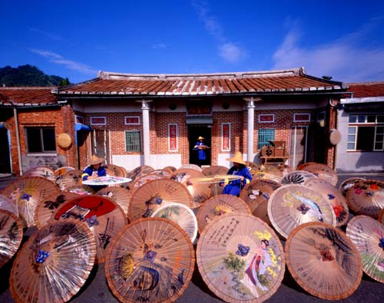
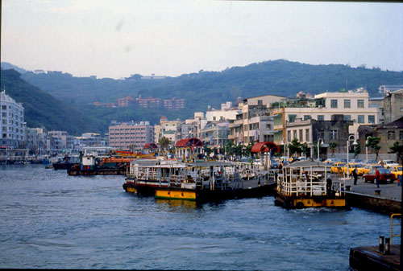
第三天
獎勵旅遊
古色古香美濃之旅 9:00-13:30
港區文化旗津之旅 13:30-18:00

Slide 10
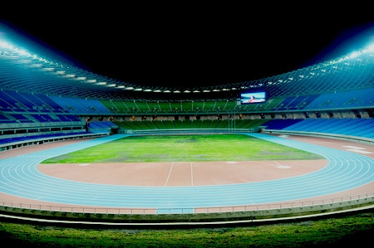
高雄世運主場館
高雄世運主場館

Slide 11

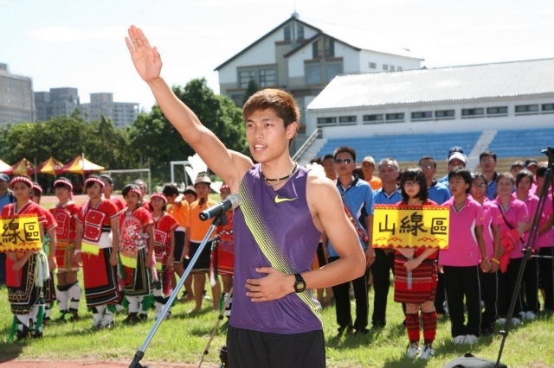
開幕典禮
致詞
宣誓
1
2

Slide 12
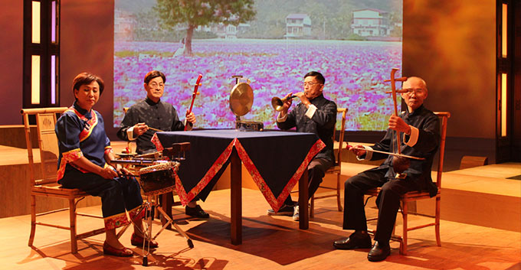

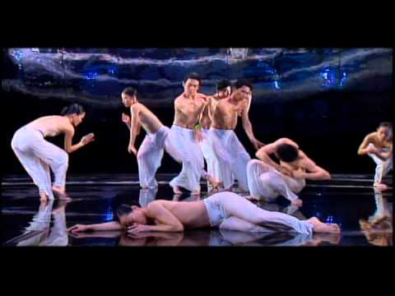
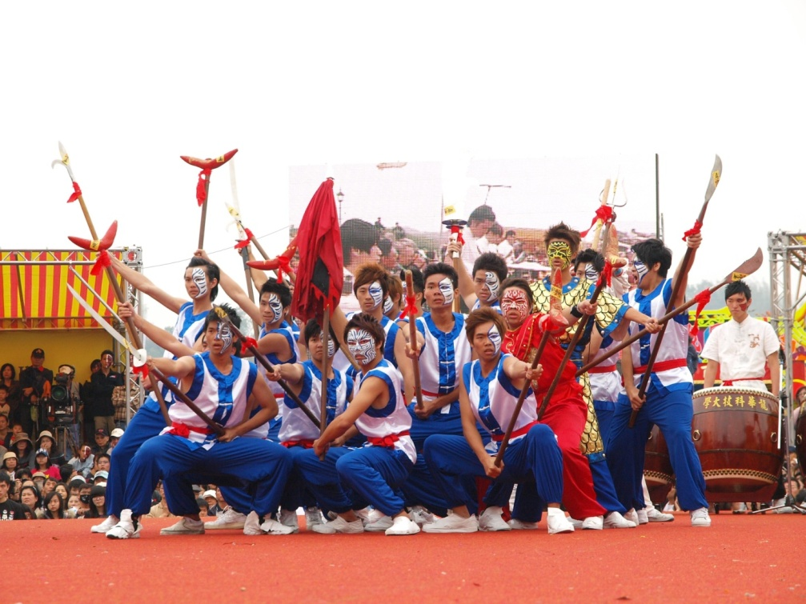
客家八音
雲門舞集
宋江陣

Slide 13
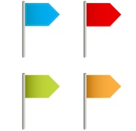

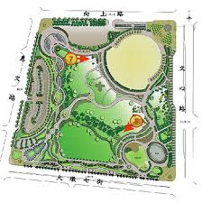
路線:參賽者分為A隊 與B隊
左楠路
後昌路
起點
軍功路
世運
大道
終點
加昌路

Slide 14
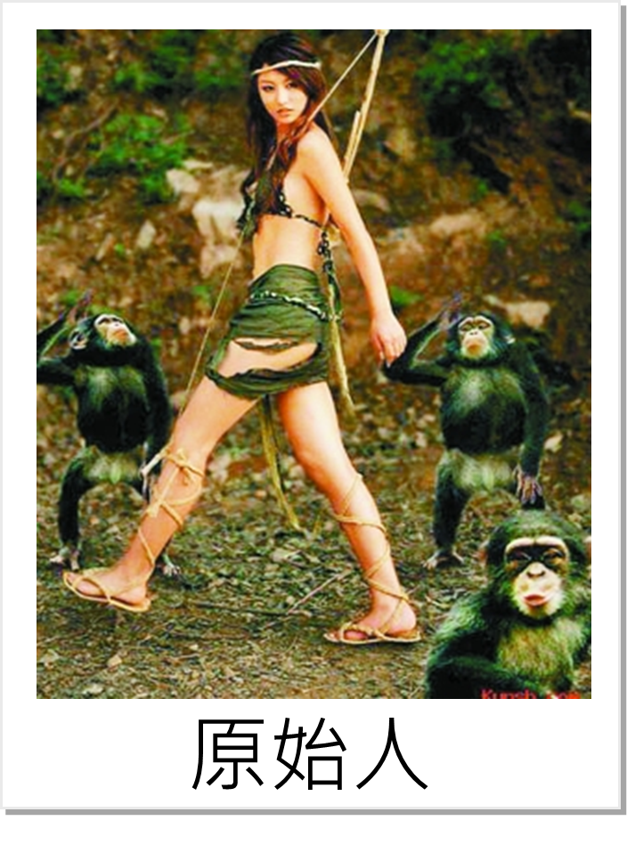
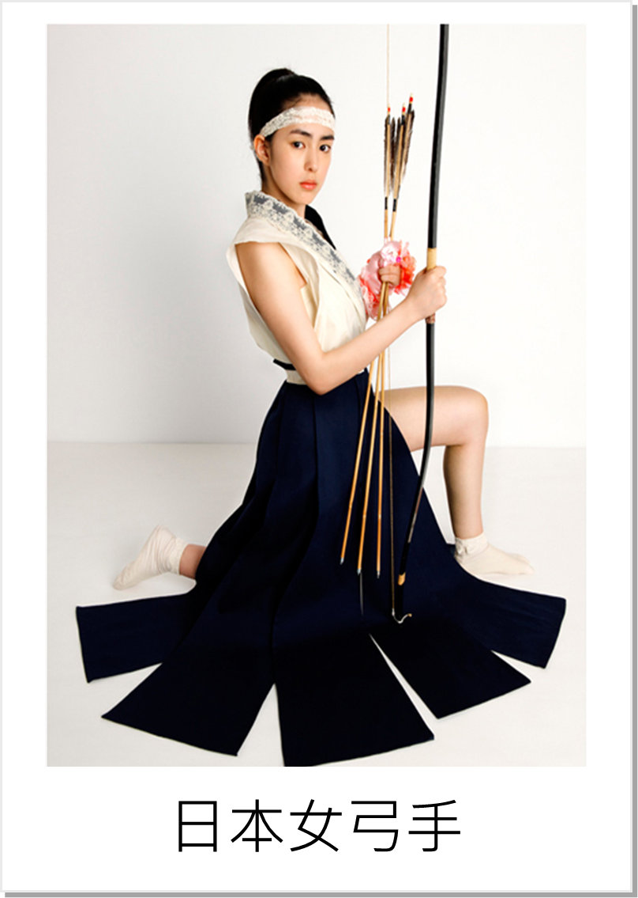
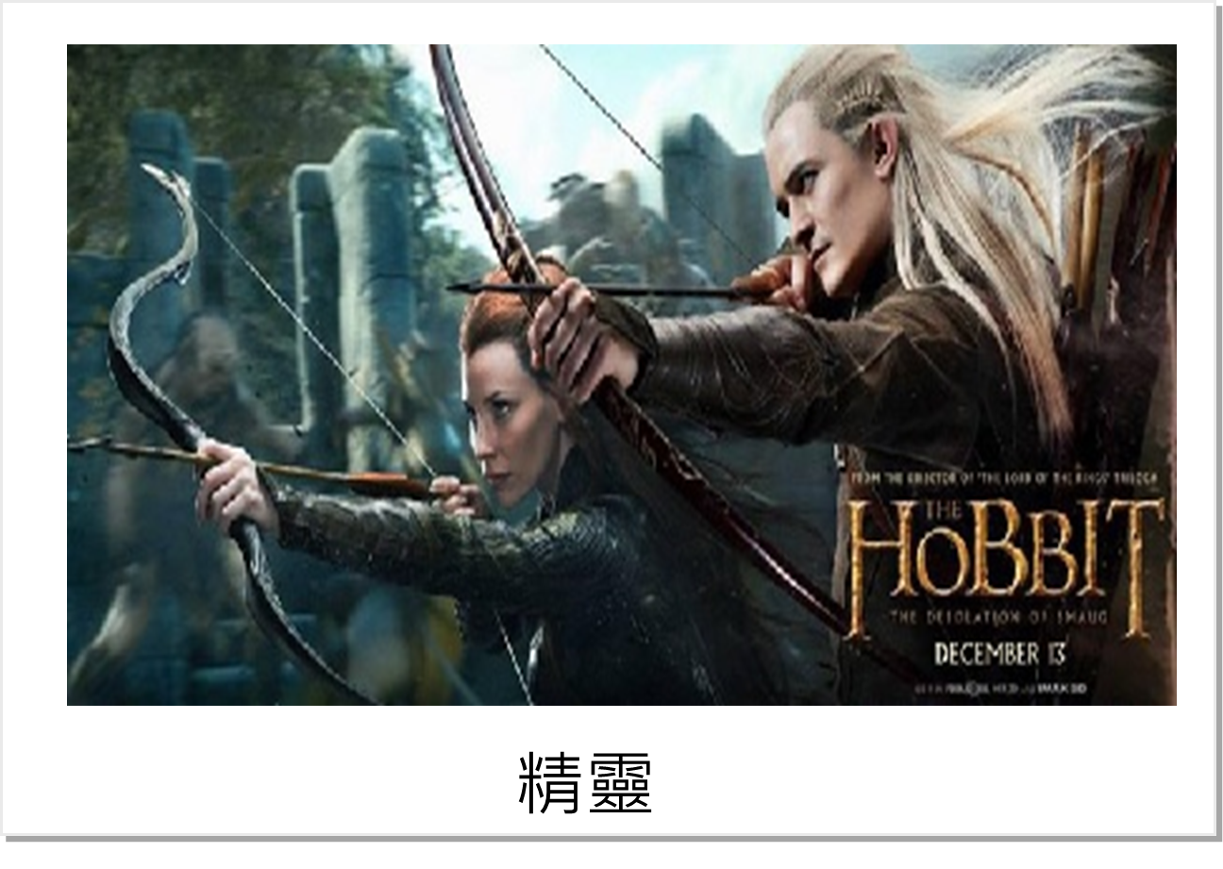
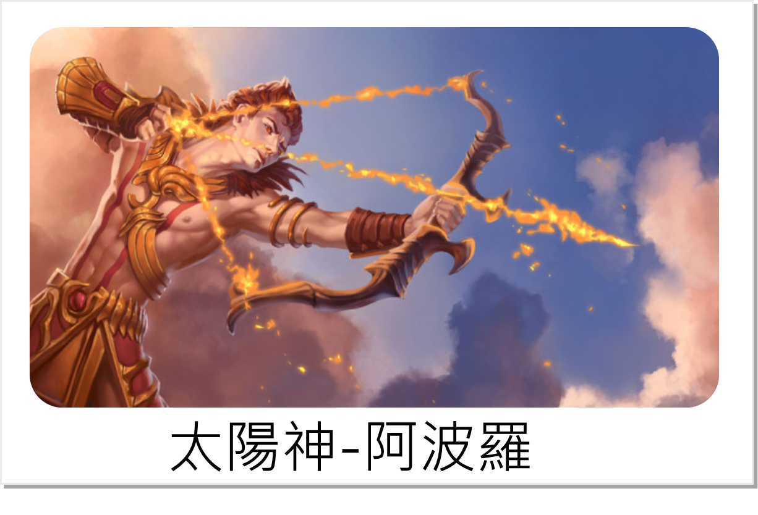
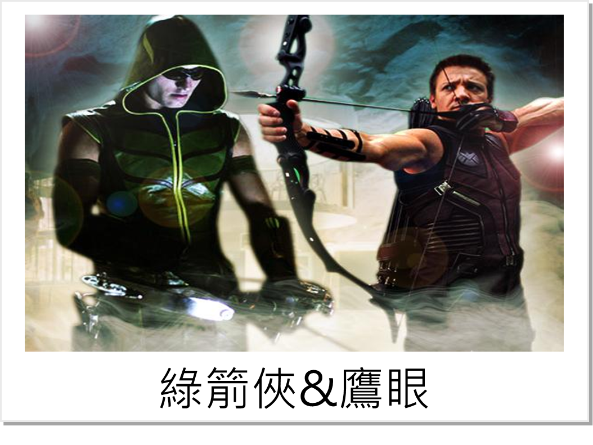
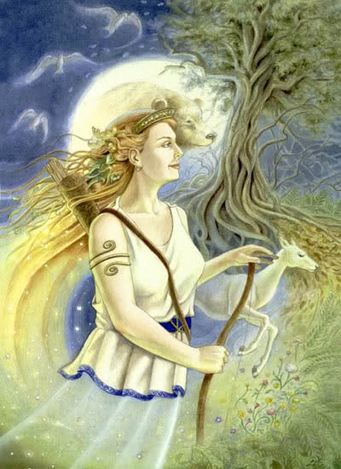
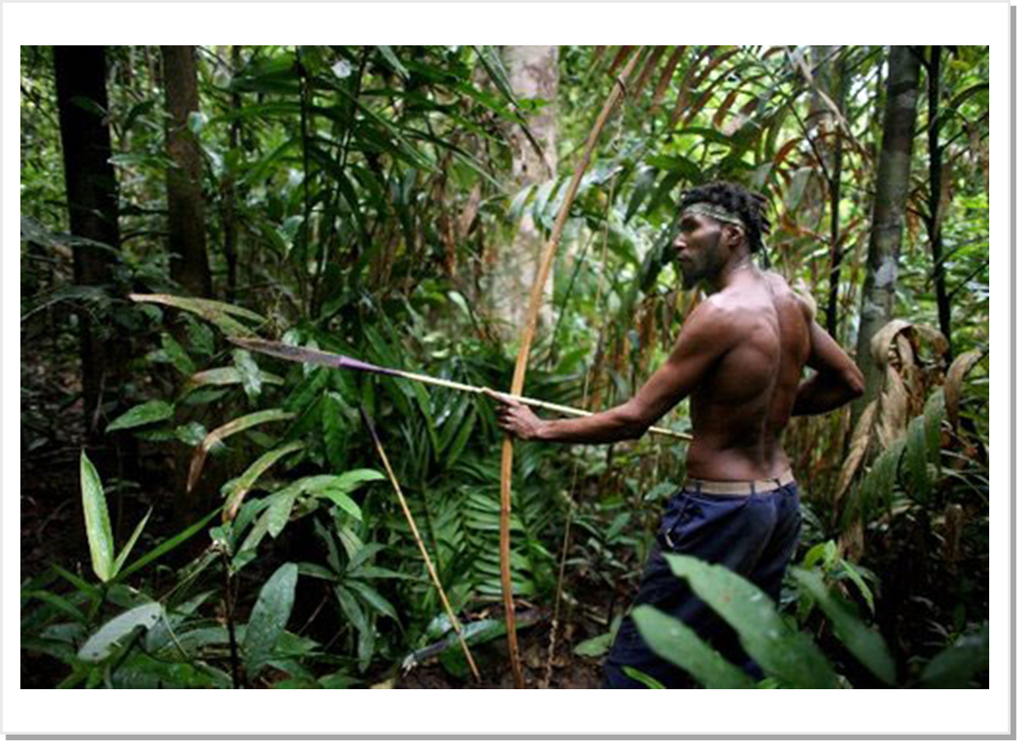
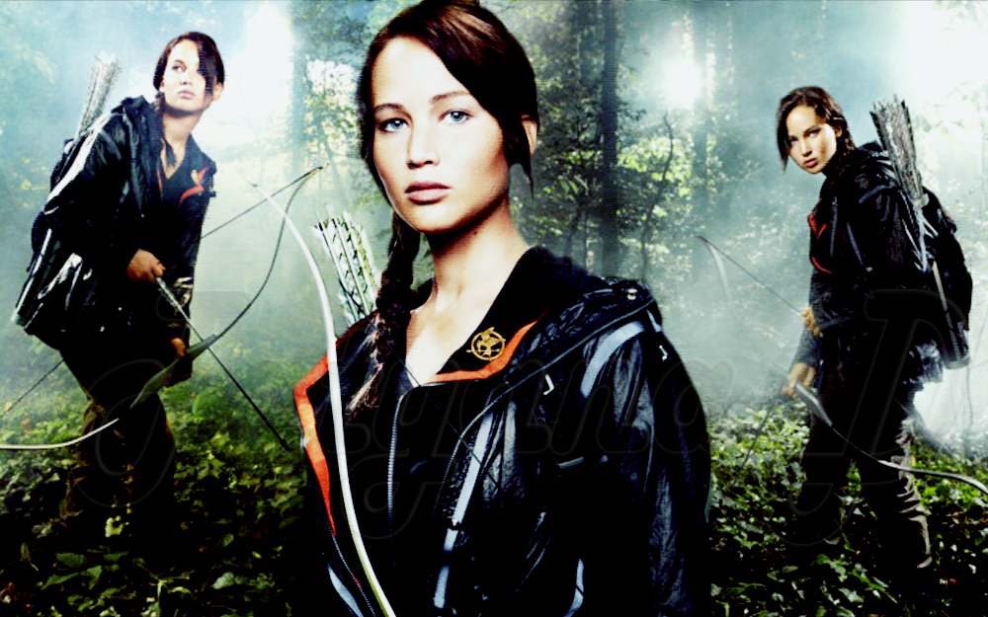
遊行
01
02
四大時期
神話
04
古代
03
科技
凱妮絲
近代
阿提密斯

Slide 15


比賽方式說明
每組15人，共20組
採積分賽制
每一輪比賽都有分數加乘
單場比賽獲勝
第一名分數*2
第二名分數*1.5
第三名分數*1.2

Slide 16

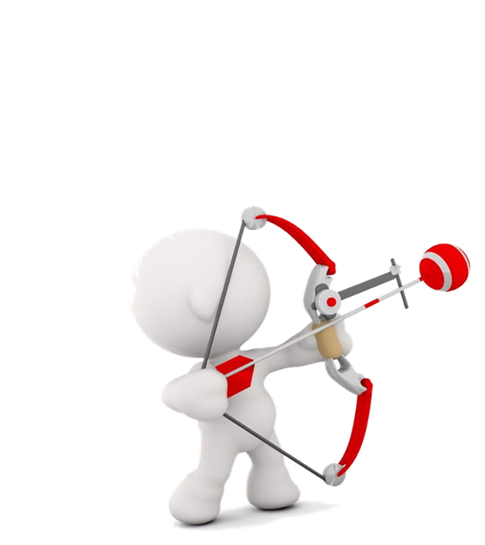
模式 一 限時射擊
每組四人，共20組
實靶 60秒射擊
距離 90、70、50、30公尺
分數：
射中一箭得1分
命中靶心得10分
離靶心越遠分數越低
若在雙色環上 取較高的分數

Slide 17
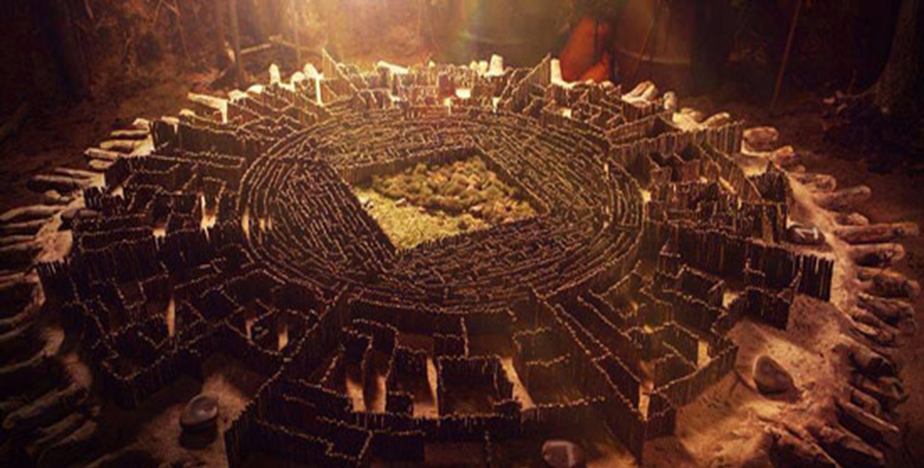
模式二 擊速迷宮
每組四人，共20組
每位選手皆有一組感應器
場地上鋪設軌道
放置板子當作人工障礙物
迷宮：每５分鐘迷宮會改變一次
比賽時間為２０分鐘
射中即淘汰
最後生存者即為獲勝

Slide 18

模式 三 獵人圓舞曲
每組15人，兩組同時進行
在世運會的座位上皆有一個磁扣鎖
鎖上有感應飛盤
電腦隨機挑選50個座位號碼，便開啟磁扣鎖
觀眾可以往比賽場地上方丟感應飛盤
參賽者的弓箭上也有一個感應器
如果射中了感應飛盤即可得到分數

Slide 19
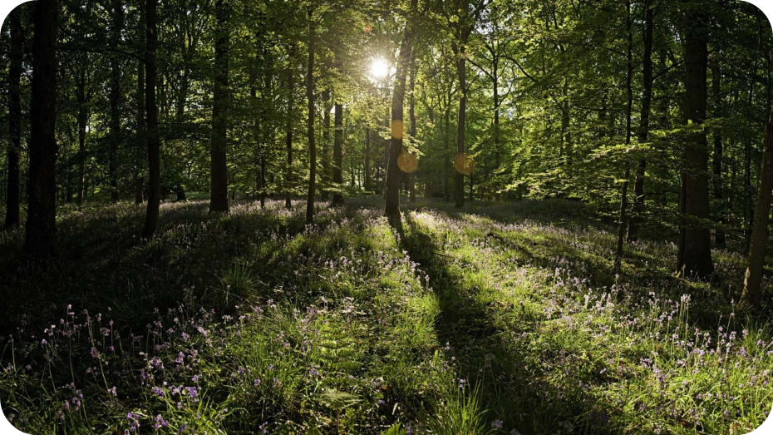
模式四 獵人島
每位選手皆有一組感應器
地點：半屏山
隊伍：分A、B組各兩組，四組同時進行
A組可以設置陷阱防禦對方
B組擁有發射感應器採取攻擊
時間：30分鐘(15分鐘後攻守交換)
A組如果有存活就是A組獲勝
B組殲滅敵隊就B組獲勝

Slide 20
論壇
主題
如何發展國際傳統射箭
03
主持人
中華民國射箭協會 祝文宇理事長
Options
01
Options
嘉賓
亞州射箭聯盟 Euisun Chung 會長 Sanguan Kosavinta 副會長
中華民國射箭協會 何俊陽 副理事長
教育部體育署 署長
02
Options
04
Options
Options
參加者
所有參賽者皆歡迎

Slide 21
甘特圖
月 / 2016 項目 | 1 | 2 | 3 | 4 | 5 | 6 | 7 | 8 | 9 | 10 | 11 | 12 | 2017 1
設計活動
安排活動
分配時間
登記
配備製造
紀念品生產
場地租賃
場地布置
計畫路線
預定路權
旅館安置
計畫交通工具
計畫獎勵旅遊
預定獎勵旅遊
彩排
實行

Slide 22
財務報表
項目 | 單價 | 數量 | 小計(TWD)
場地租借 高雄世運會主館場 高雄巨蛋
 | 362,500 | 4天 | 1450,000
 | 90500 | 2天 | 181,1000
論壇會議室 世運會主場會議室
 | 150,000 | 一場 | 150,000
服裝津貼 | 900 | 300人 | 270,000
獎勵旅遊 | 1,000 | 350人 | 350,000
紀念品 | 800 | 350件 | 280,000
活動及比賽 | 300,000 | 3天 | 900,000
住宿 | 3,000 | 350人 2天 | 900,000
總計 |  |  | 4481,000

Slide 23
財務報表
項目 | 單價 | 數量 | 小計(TWD)
餐飲費 | 1,000 | 300人 | 300,000
交通費 | 50,000 | 3天 | 150,000
公共事業 |  |  | 100,000
網路 | 1,000 | 5匹 | 5,000
教育訓練 | 1,000 | 50人 | 50,000
雜項 |  |  | 250,000
總計 |  |  | 855,000

Slide 24
贊助商
贊助商 | 贊助金 | 贊助物資
高雄市 市政府 | 800,000
高雄市 捷運 | 500,000
中華民國射箭協會 | 600,000
維他露食品股份有限公司 | 500,000
可口可樂股份有限公司 | 500,000
黑松股份有限公司 | 500,000
Monster Energy Company | 500,000
Under Armour |  | 3000(衣服+褲子)*300(人)=900,000
NIKE |  | 鞋子(1500/雙)*300(人)=450,000
總計 |  | 4000,000

Slide 25

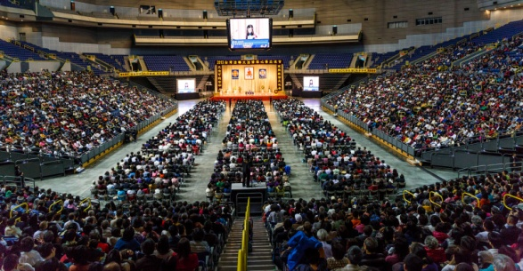

Slide 26
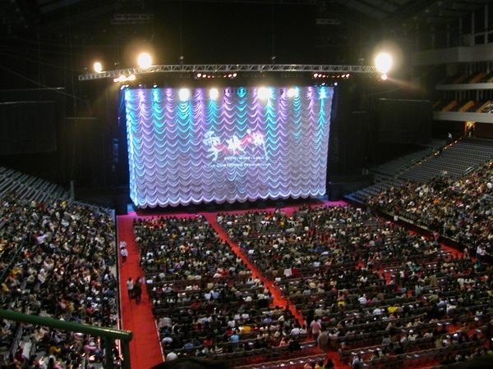
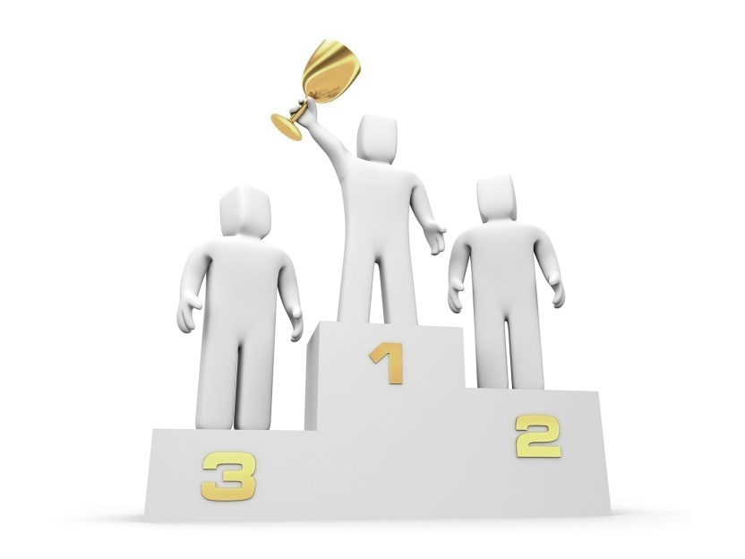
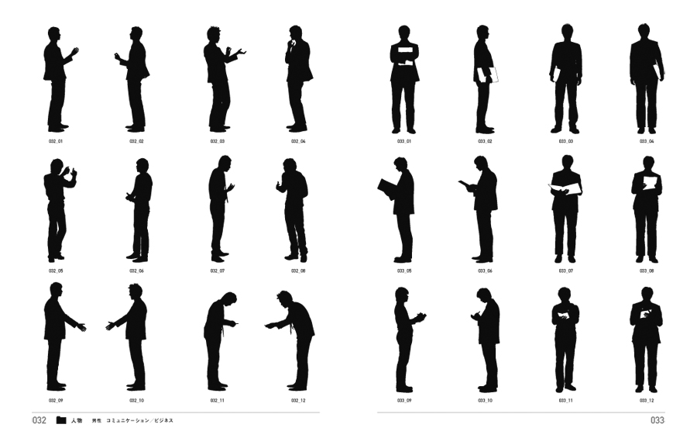

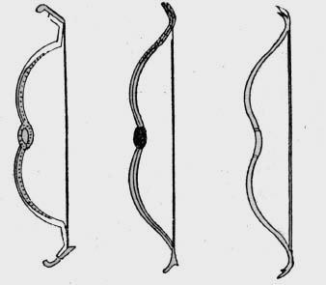
經典回顧
1
頒獎典禮
2
技藝傳承
3

Slide 27

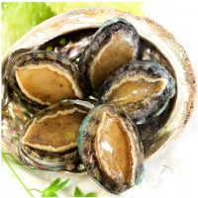
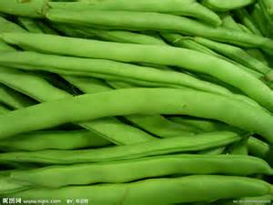
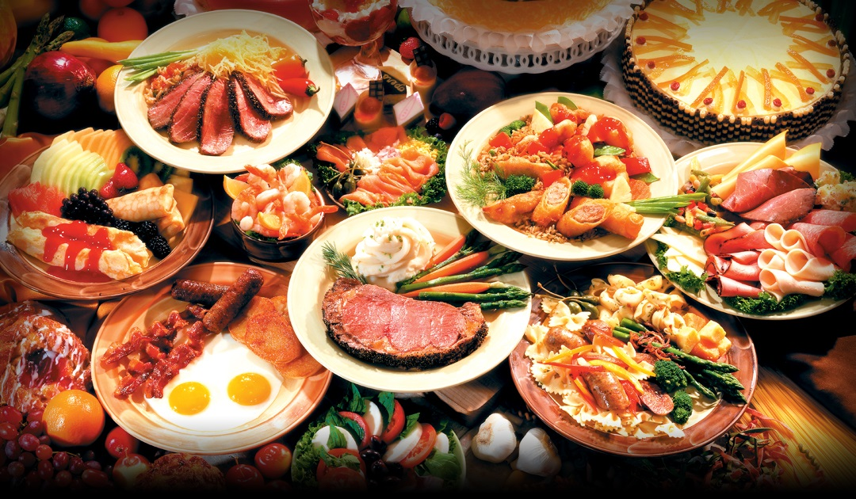
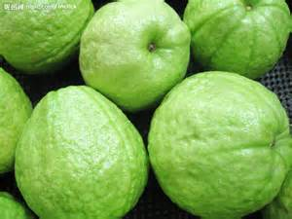
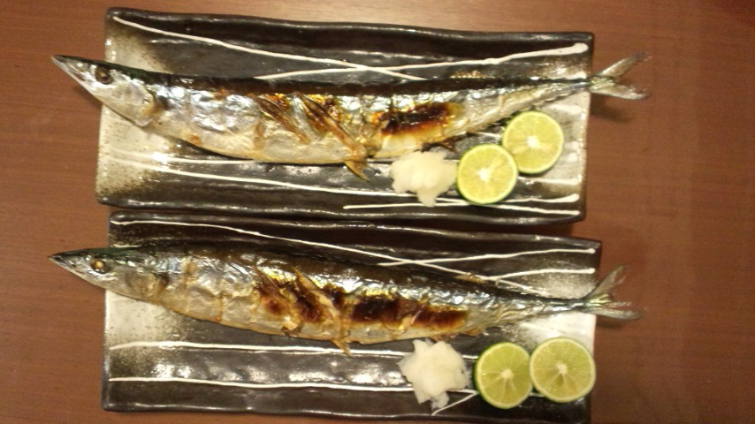
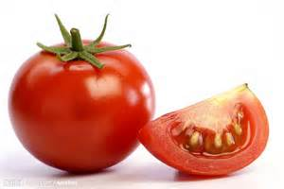
美食饗宴

Slide 28


原住民音樂會

Slide 29

獎盃

Slide 30
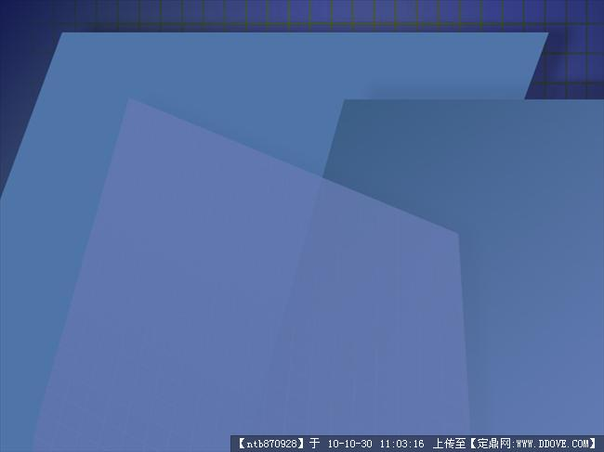

紀念品
保溫杯
現場將設置飲水機
及廠商提供之運動飲品
已達環保作用

Slide 31
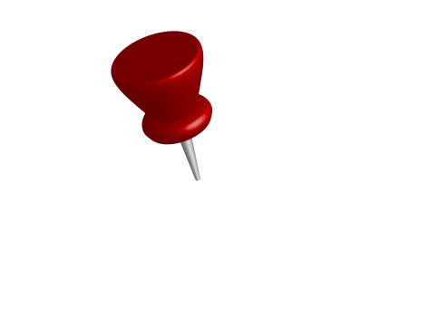

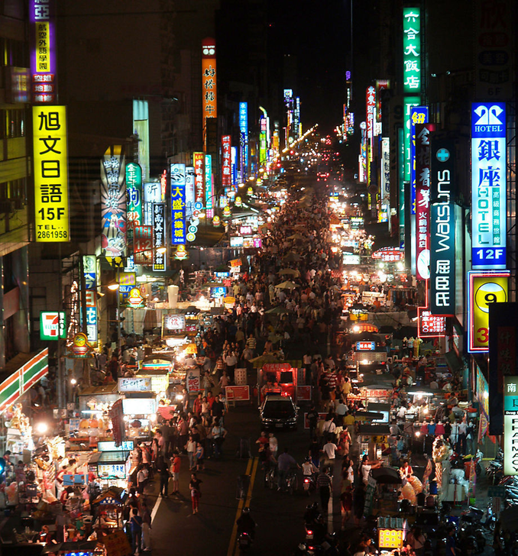
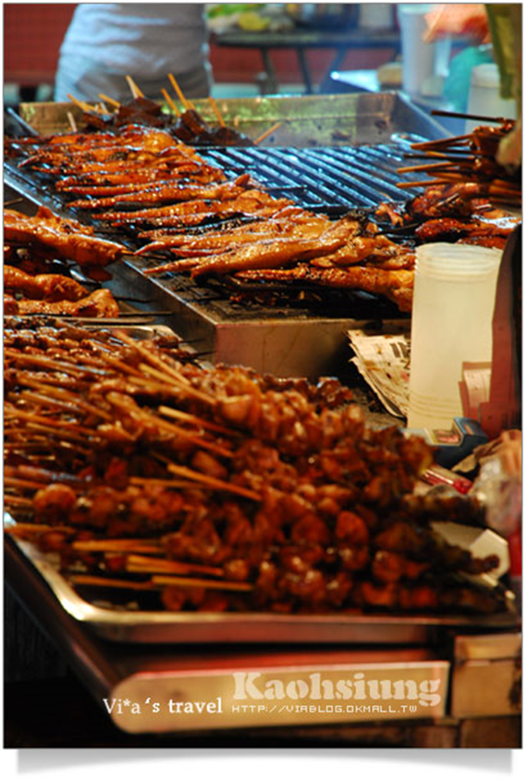
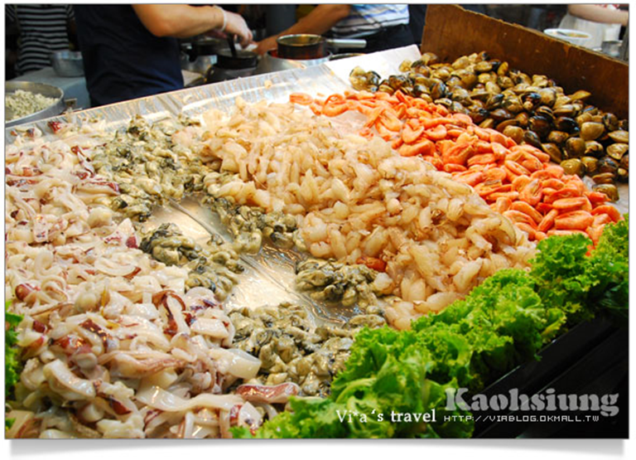
獎勵旅遊
第一站：六合夜市之食字路口

Slide 32



獎勵旅遊
第二站：古色古香美濃之旅
手拉坏窯業
美濃客家文物館
美濃油紙傘

Slide 33



獎勵旅遊
第三站：港區文化旗津之旅
旗津郵輪
旗津天后宮
旗后燈塔

Slide 34

經濟的效益：
1.射箭與運動產業發展
2.促進觀光、餐飲與旅館產業發展
3.購物與消費商機提升
產業
射箭
飯店
購物

Slide 35

非經濟的效益：
1.提升台灣能見度
2.推展射箭活動
3.強化市民對高雄的參與認同
產業
台灣
射箭
高雄

Slide 36
以高雄世運會期間為例子
量化指標
1.觀光人潮比去年成長68% |  | 2.百貨業者：營業額成長約15%，總營業額達6億元
3.旅館業者：觀光旅館和一般旅館總營業額約2億元 |  |  |  | 4.餐飲與交通：觀光收益超過20億元
5.世運博覽會11天的活動湧入124.9萬人次，平均每人消費額為1.5千元，創造17.5億元的產值

Slide 37

Thank You !
Q & A

